Slide 1
Проверка отдельных вопросов исполнения бюджета, управления и распоряжения имуществом, находящимся в муниципальной собственности муниципального района «Борзинский район» совместно с Контрольно-счетной палатой муниципального района «Борзинский район»
ЦЕЛЬ: проанализировать исполнение бюджета,
проверить эффективность отдельных расходов
и имущественные вопросы

Slide 2
Структура и динамика доходов бюджета муниципального района «Борзинский район»
в тыс. рублей
Наименование | 2020 год |  | 2021 год |  | рост 2021 к 2020, %
 | сумма | доля, % | сумма | доля, %
Доходы, всего | 1 301 230,9 | 100,0 | 1 640 881,8 | 100,0 | 126,1
налоговые доходы | 239 666,1 | 18,4 | 264 659,4 | 16,1 | 110,4
неналоговые доходы | 35 056,7 | 2,7 | 47 422,5 | 2,9 | 135,3
безвозмездные поступления | 1 026 508,1 | 78,9 | 1 328 799,9 | 81,0 | 129,4
Коэффициент автономии
(налоговые и неналоговые доходы
к общему объему доходов)
0,211 в 2020 году
0,190 в 2021 году

Slide 3
Всего утверждено 19 муниципальных программ,
В 2021 году в бюджете реализовано - 12, на сумму
111,6 млн. рублей,
что составляет
6,8% расходов бюджета
7 муниципальных программ – не имеют ассигнований в бюджете
Формальный подход при разработке и утверждении муниципальных программ
Отсутствие программно-целевого метода формирования бюджета

Slide 4
в ходе проверки расходов бюджета муниципального района установлены
нарушения и недостатки

Slide 5
Общий объем нарушений – 552,4 млн. рублей, в том числе:
финансовые нарушения - 542,6 млн. рублей, из них:
нарушения при оформлении фактов хозяйственной жизни – 0,8 млн. рублей
неэффективное использование – 10,1 млн. рублей
нарушения ведения бухгалтерского учета – 531,7 млн. рублей
нарушения законодательства в сфере контрактной системы
- 9,9 млн. рублей
иные нарушения
-

Slide 6
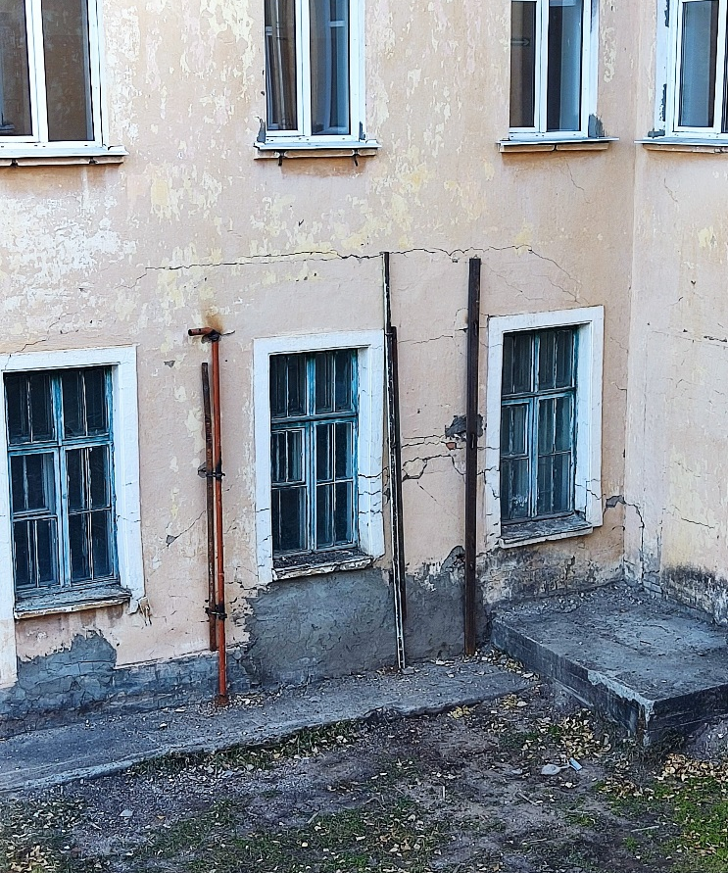
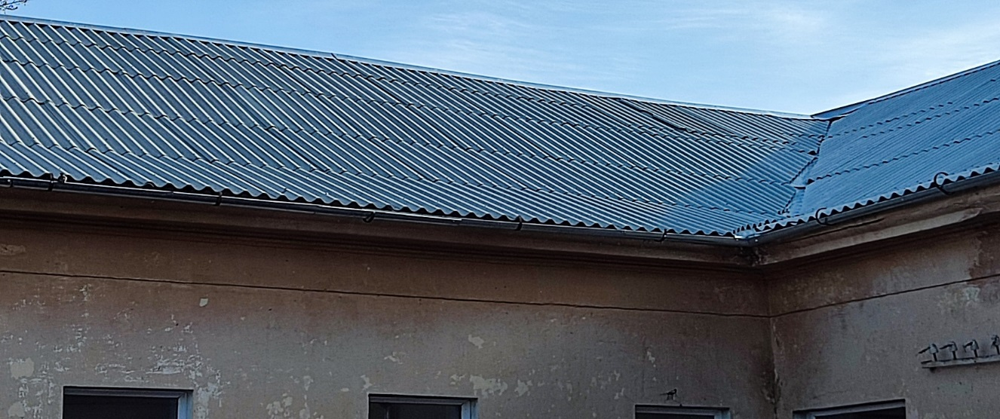
ремонт кровли в МОУ СОШ №41
После ремонта кровли приостановлена
образовательная деятельность в корпусе №2
по причине образования трещины в стене
и угрозы ее обрушения
Безрезультатные расходы в сумме 10,1 млн. рублей

Slide 7
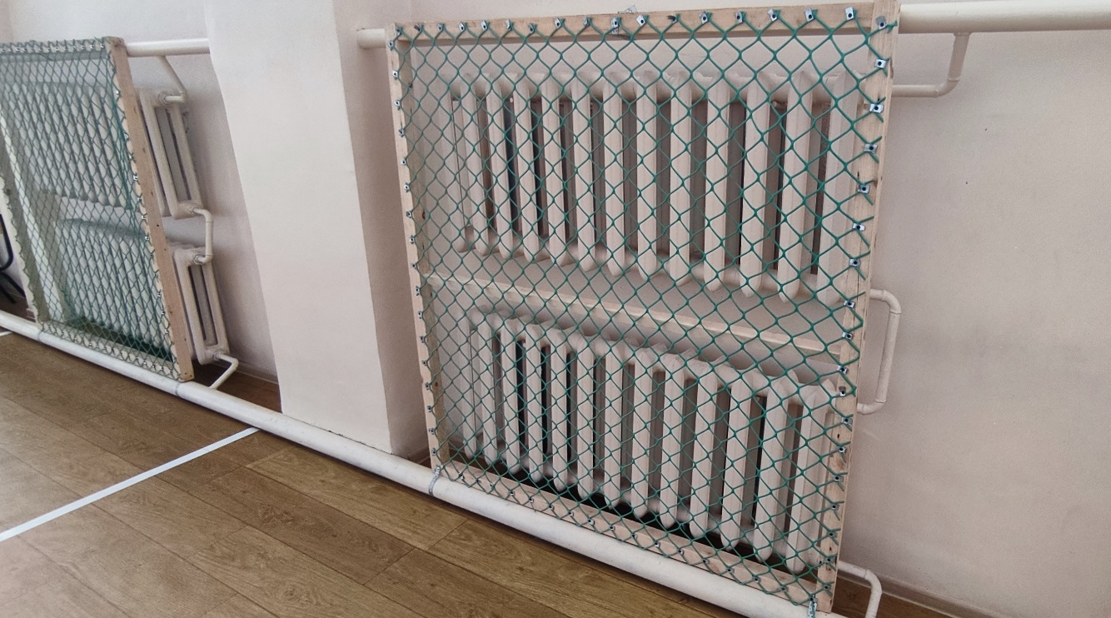
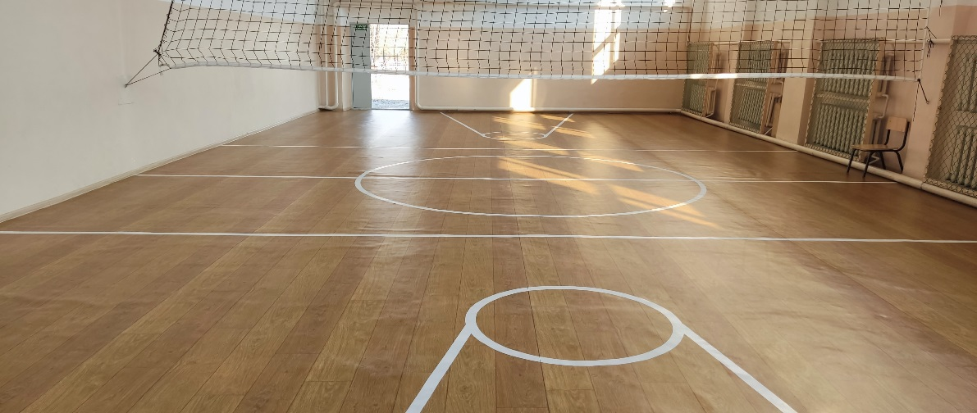
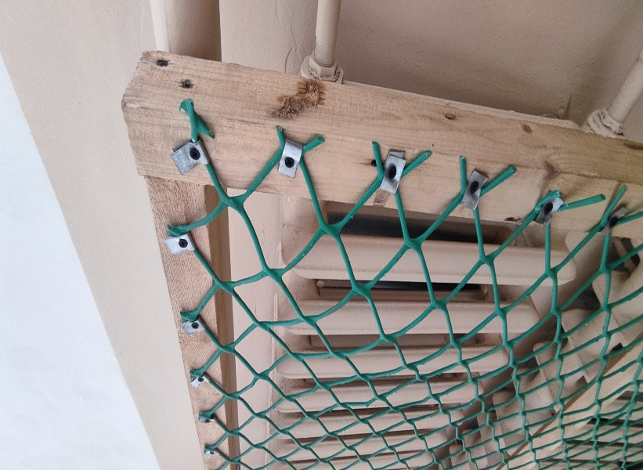
Ремонт спортзала в МОУ СОШ №47 пгт. Шерловая Гора
Линолеум прилегает не плотно (волнами)
ввиду некачественной укладки, что приведет
к сокращению срока эксплуатации
На радиаторах небезопасные конструкции, обтянутые полимерной сеткой на саморезах с жестяными шайбами. Расчета их стоимости нет, замена не согласована
Оплачено не выполненных работ по устройству ограждения радиаторов на 38,9 т.р.

Slide 8
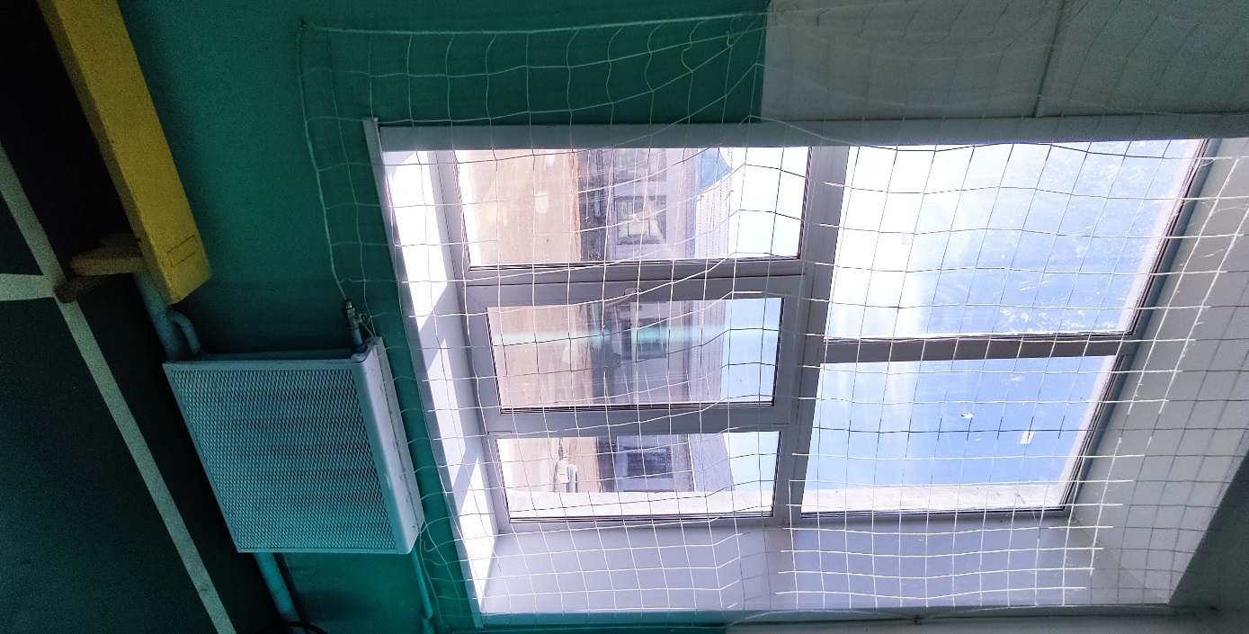
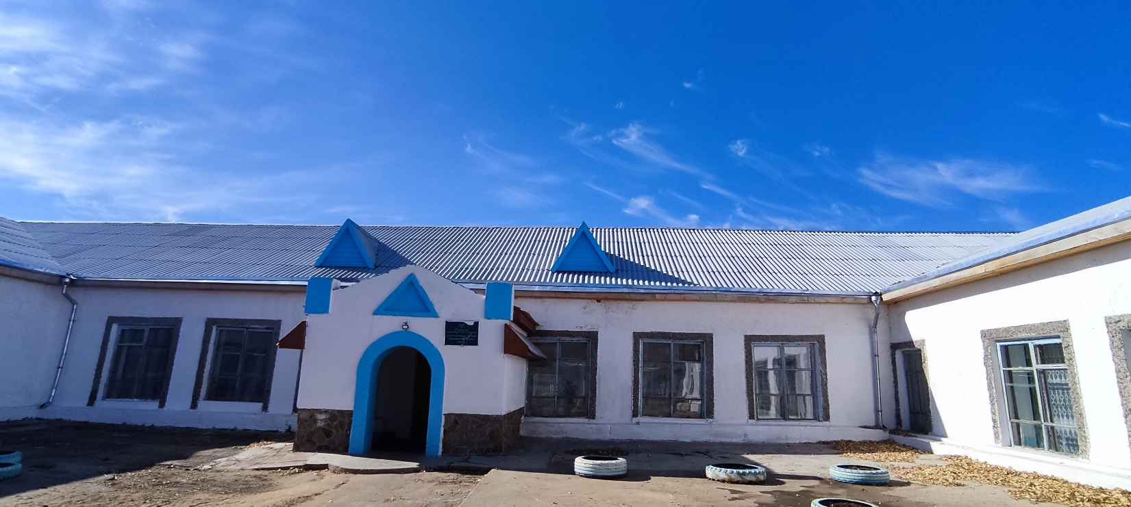
Ремонт МОУ СОШ с. Цаган Олуй
Локальные сметные расчеты не размещены в ЕИС по закупкам
Несвоевременно оплачены выполненные работы
Оплачены не выполненные работы по устройству заграждений раздела «Окна» на 39,3 тыс. рублей

Slide 9
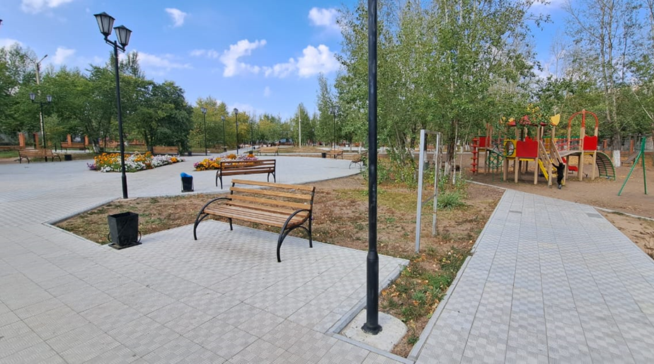
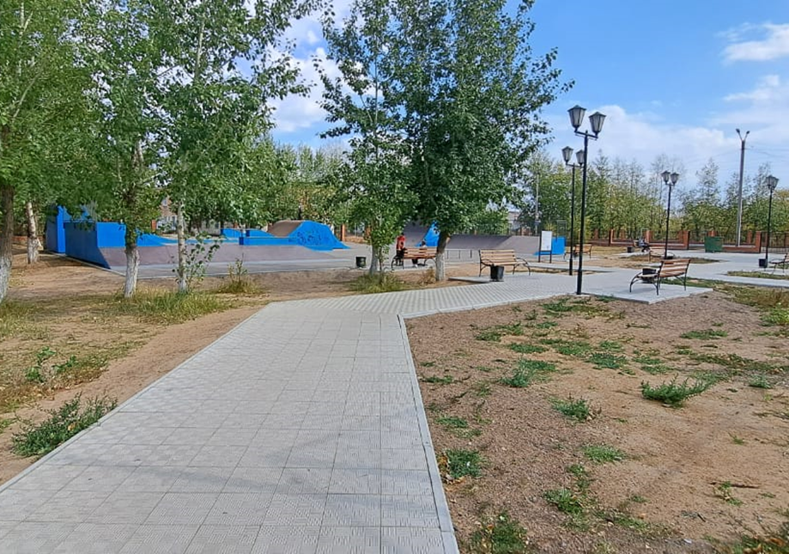
г. Борзя, Парк им. Матросова

Slide 10
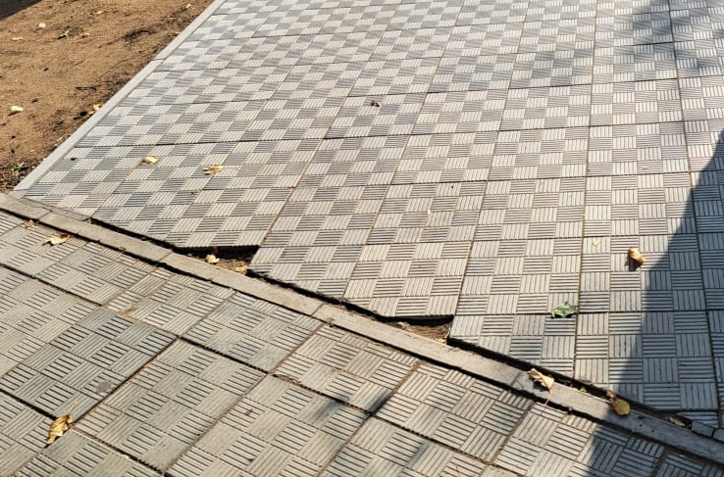
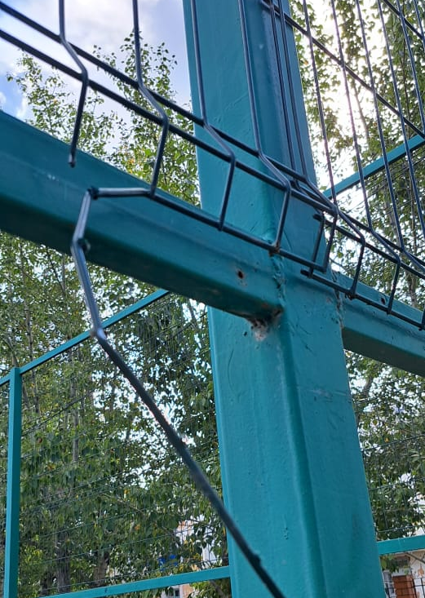
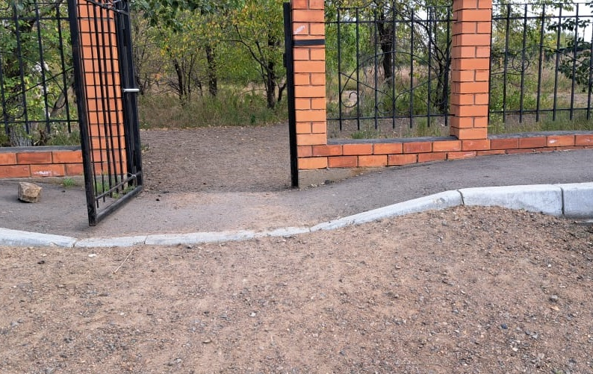
г. Борзя, Парк им. Матросова
Плиточное покрытие дорожки не имеет фиксацию крайнего ряда
Полностью отсутствует нижний ярус 3D панелей,
имеются следы монтажа, верхний ярус в 50% либо
имеет повреждения, либо отсутствует.
Баскетбольные кольца с сеткой отсутствуют,
имеются следы монтажа.
Съезды с тротуарных дорожек имеют высокие продольные наклоны
Приняты невыполненные работы на сумму 222,3 т.р.

Slide 11
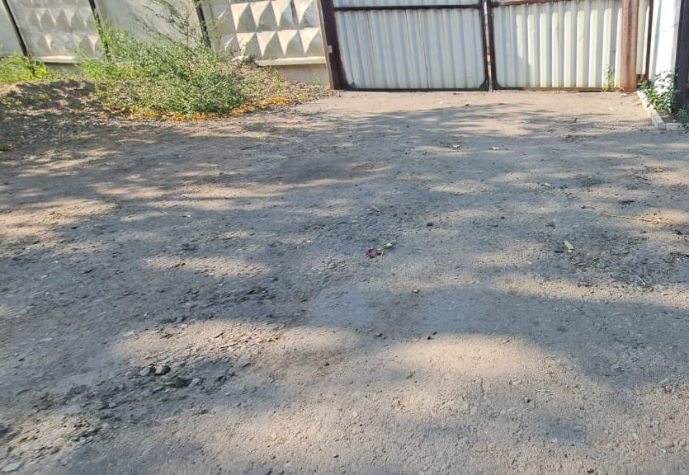
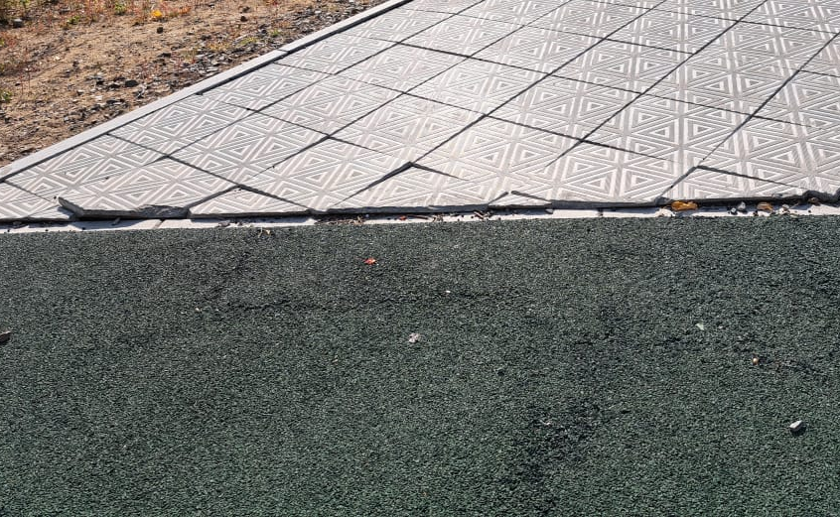
г. Борзя, городской парк
В единичных случаях в горизонтальной плоскости плитка относительно друг другу уложена неровно (выступы, впадины)
Асфальтовое покрытие имеет следы выкрашивания инертных материалов
Плиточное покрытие дорожки, примыкающей к детской площадке, не имеет фиксацию крайнего ряда

Slide 12
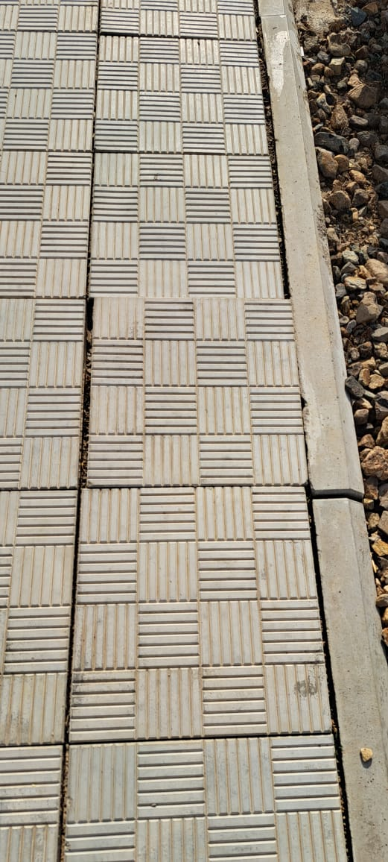
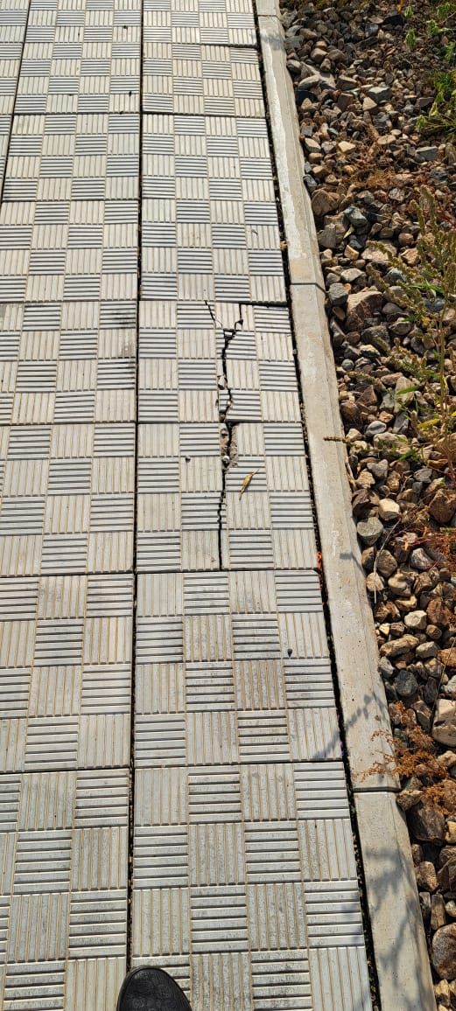
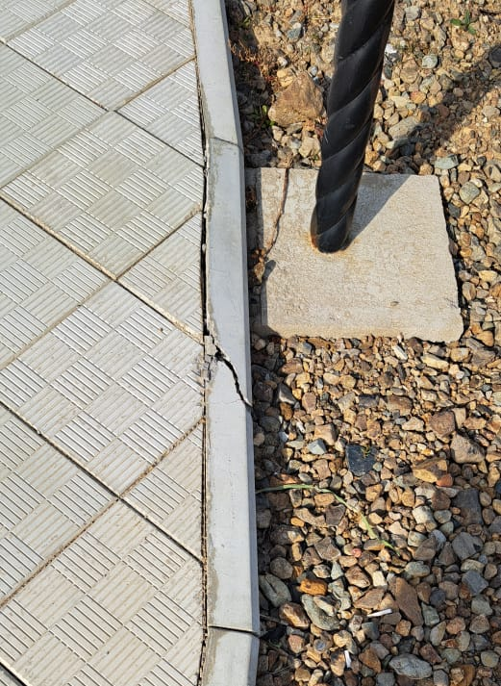
пгт. Шерловая Гора, парк ул. Ленина
Тротуарная плитка, бортовые камни имеют дефекты (трещины)
Приняты невыполненные работы на сумму 232,2 тыс. рублей

Slide 13
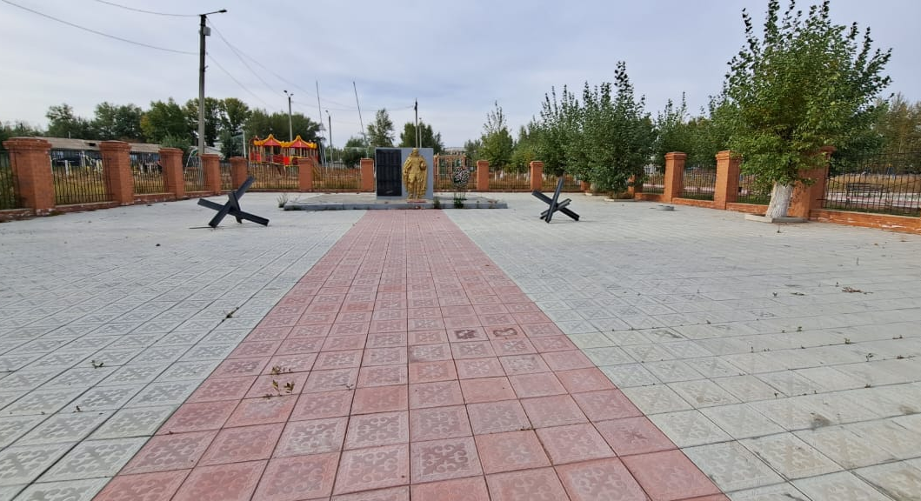
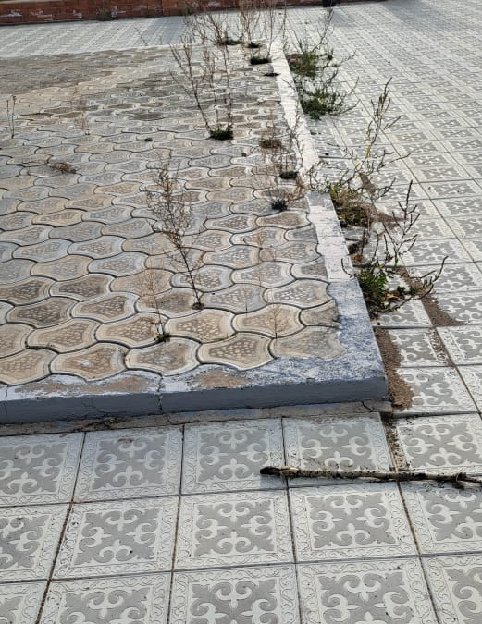
пгт. Шерловая Гора, памятник воинам ВОВ
В единичных случаях в горизонтальной плоскости плитка относительно друг другу уложена неровно (выступы, впадины)
Между плитками растет трава
Принято невыполненных работ на сумму 213,2 т.р.

Slide 14
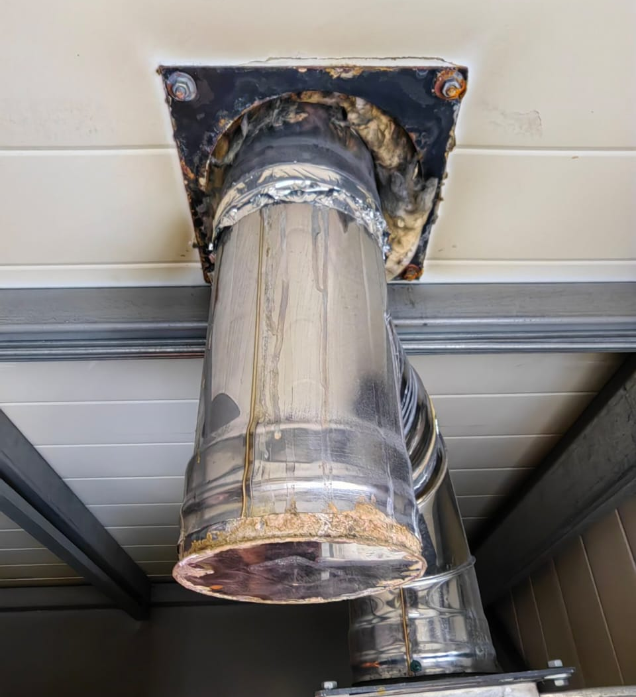
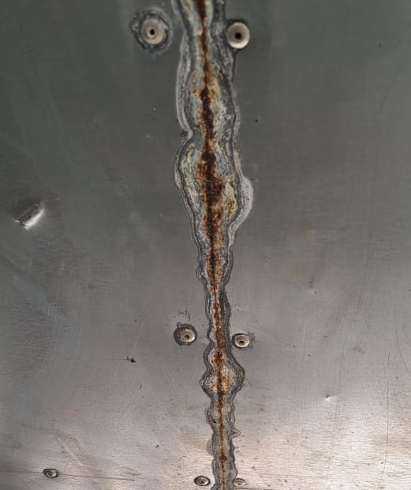
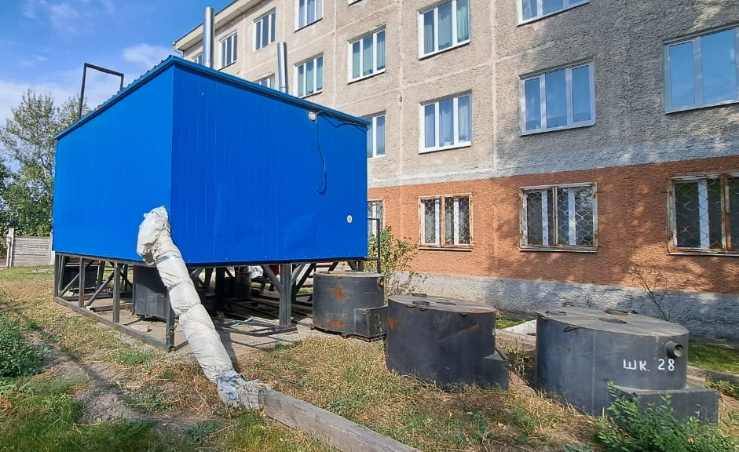
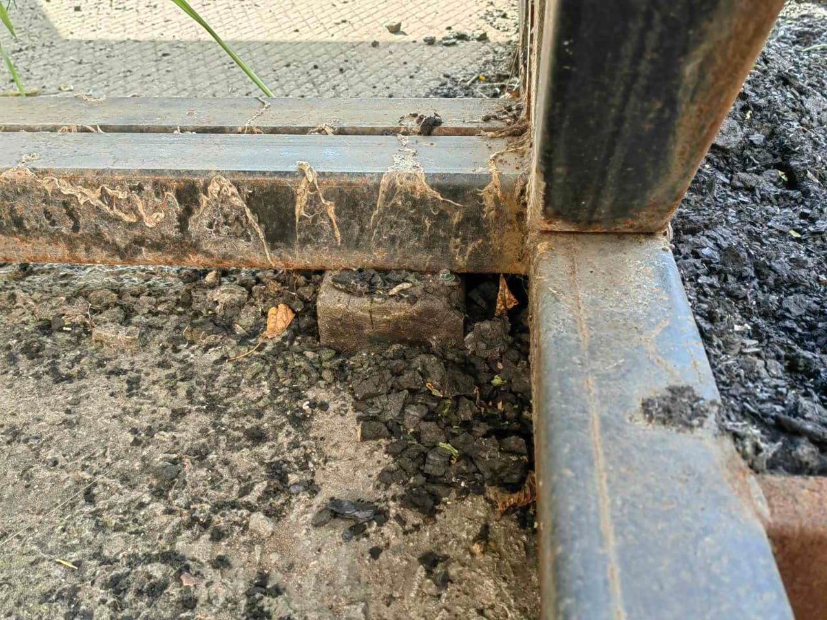
Зонты для дымовых труб сняты, на дымовых трубах имеются следы коррозии
Имеется коррозийный след шва основания модуля.
Часть основания модульной котельной Терморобот-400 установлена на деревянных брусках, имеется риск дальнейшей деформации угла наклона модуля.

Slide 15
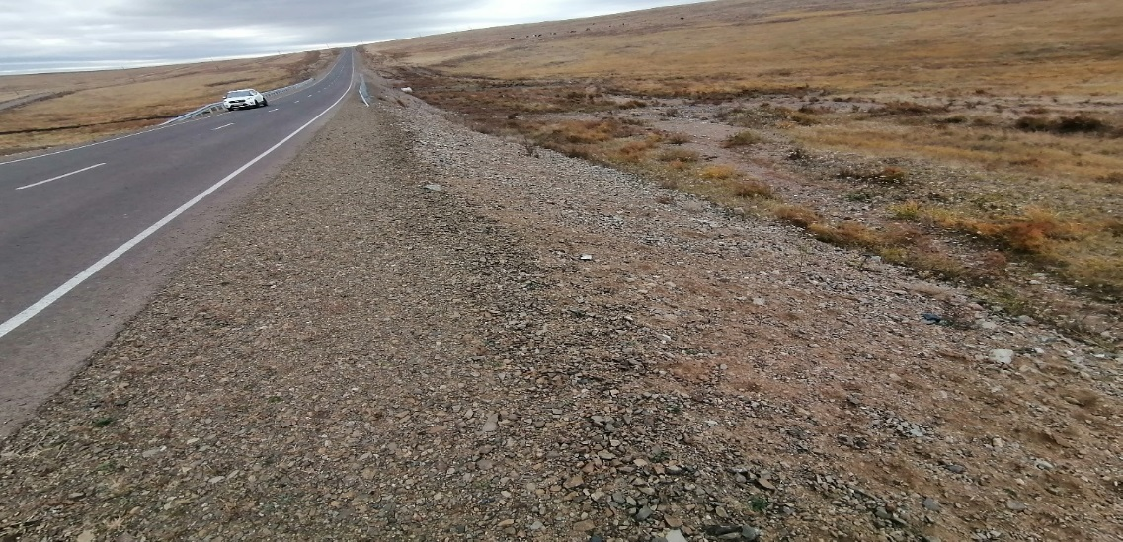
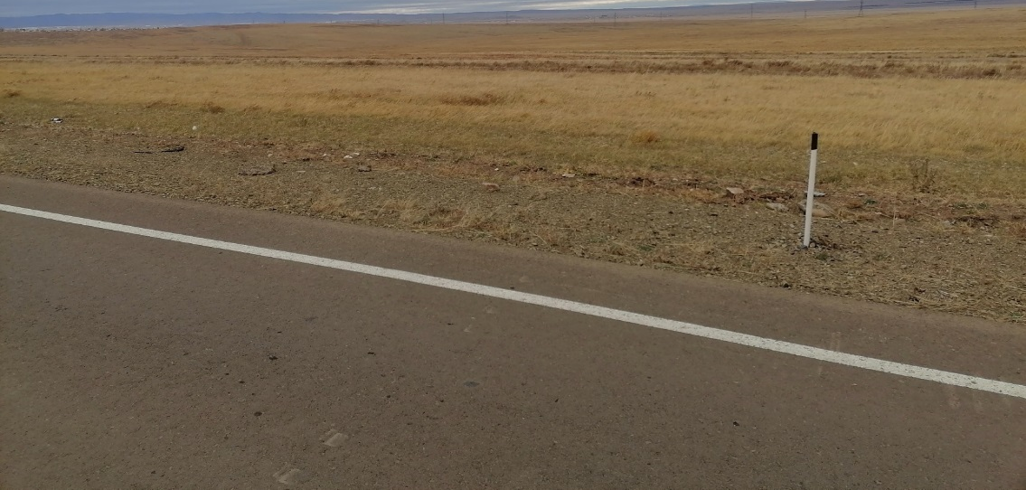
Дорожные работы
Оплачено не выполненных работ:
- по строительству автомобильной дороги пгт.Шерловая Гора - с. Приозерное в сумме 6,8 млн. рублей
по ремонту автодорог в г. Борзя: от ул. Партизанской до ул. Карла Маркса в сумме 5,0 млн. рублей
по ул. Промышленная в сумме 0,6 млн. рублей
допущены нарушения законодательства о контрактной системе в сфере закупок: МУ «Служба МТО» и администрацией г. Борзи

Slide 16
Ключевые выводы:
Исполнение бюджета муниципального района «Борзинский район» в 2021 году в целом, характеризуется удовлетворительной бюджетной дисциплиной
Установлен ряд нарушений и недостатков, свидетельствующих
о необходимости принятия мер по исправлению сложившейся ситуации

Slide 17
Предложения для Администрации Борзинского района:
Обязать ответственных исполнителей муниципальных программ вносить в них изменения в соответствии со статьей 179 БК РФ
Рассмотреть возможность перевода бюджета района на программно-целевой метод
Урегулировать взаимодействие между отделами Администрации района в целях ведения достоверного бухгалтерского учета
Соблюдать условия и порядки представления межбюджетных трансфертов, включая своевременность представления отчетов
Принять меры по обеспечению контроля за использованием бюджетных средств, недопущению впредь нарушений и недостатков, отраженных в материалах проверки
Рассмотреть вопрос о недостижении казенным учреждением (СОШ №41) результатов использования средств резервного фонда Правительства края

Slide 18
Меры реагирования:
Направить отчет:
в Законодательное Собрание и в Правительство края для сведения
в Совет района для рассмотрения
Главе района для рассмотрения и принятия мер
Внести представления КСП района в адрес:
- Администрации района
- МБУ «Борзинский районный центр культуры»;
- МОУ СОШ №47;
- МОУ СОШ с. Цаган Олуй;
- Администрации городского поселения «Борзинское»;
- Администрации городского поселения «Шерловогорское»

Slide 19
Спасибо за внимание !

